Slide 1
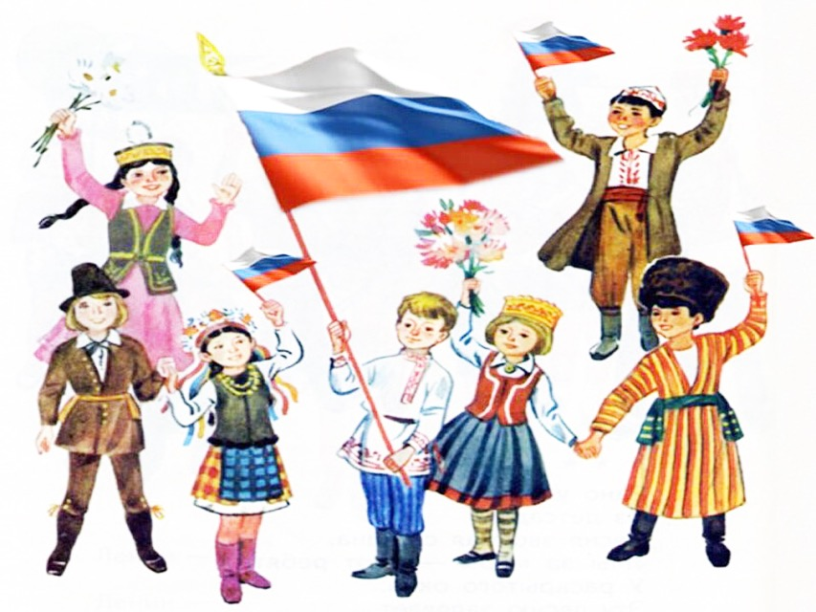
Муниципальное бюджетное учреждение дополнительного образования
«Детский этнокультурно-образовательный центр»
Многообразие народов России, Югры
Язык народа моего…
Педагог дополнительного образования:
Белявская Ирина Борисовна
628011, г. Ханты-Мансийск, ул. Мира, д. 52
тел./факс: (3467) 32-93-88, e-mail: lylyngsoyum@yandex.ru

Slide 2
Вуща! Паще олэн!
Здравствуйте, ребята!
Дорогие ребята, сегодня мы погорим с Вами о многообразии народов России, Югры!
Мы ответим на вопросы:
Какие народы проживают в России, в Югре?
Что объединяет все народы России?
Чем отличаются народы друг от друга?
Приготовьте заранее: Альбомный лист, карандаши, краски, ластик.
Узнав новое, ты будешь рисовать рисунок: «Я и мой народ»

Slide 3
Россия многонациональная
Россия занимает седьмое место в мире по численности населения после Китая, Индии, США, Индонезии, Бразилии и Пакистана. Наша страна всегда была не только многонациональным, но и густонаселенным государством. Здесь постоянно проживает более 145 миллионов граждан. Представляют они более 190 национальностей. Самые многочисленные народы, представленные более чем одним миллионом человек, — это русские, татары, украинцы, башкиры, чуваши, чеченцы и армяне.
По плотности населения Россия занимает второе место в мире после США. Почти пятая часть населения проживает в 13 городах: Москве, Санкт-Петербурге, Новосибирске, Нижнем Новгороде, Екатеринбурге, Самаре, Омске, Казани, Челябинске, Ростове-на-Дону, Уфе, Волгограде и Перми.
Население крупнейших мегаполисов России: Москва — более 11 миллионов человек, Санкт-Петербург — около 5 миллионов человек. Столица Российской Федерации входит в число двадцати самых густонаселенных городов мира.

Slide 4
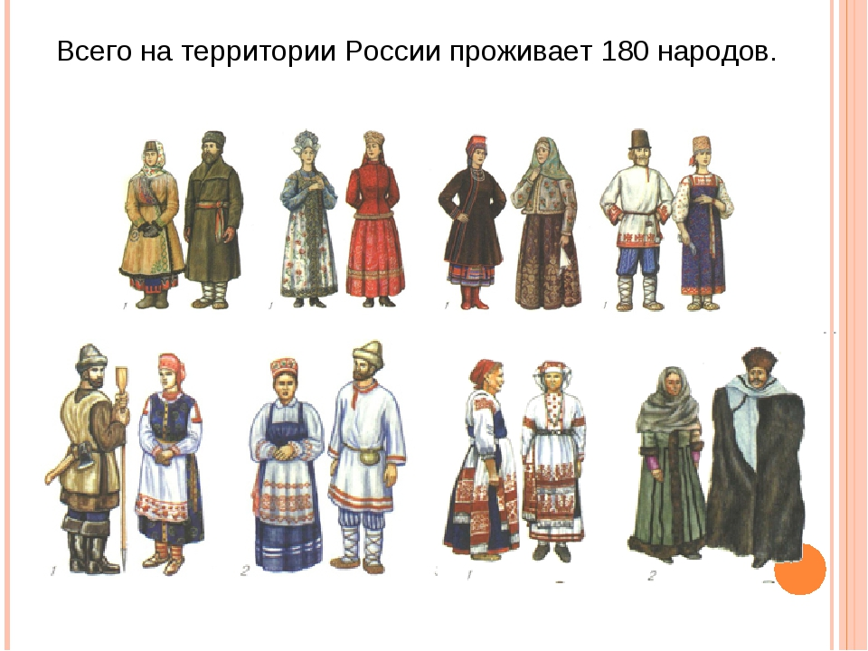
Какие народы проживают в России?

Slide 5
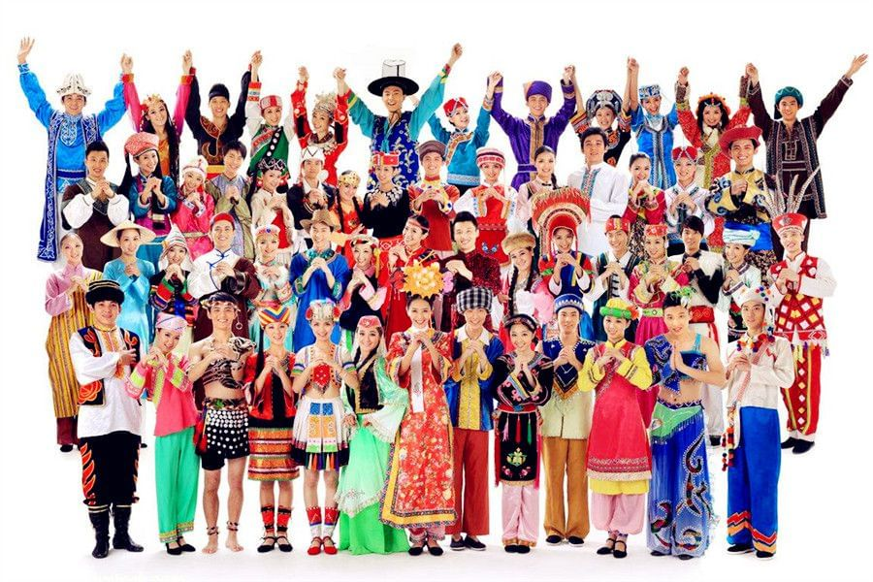
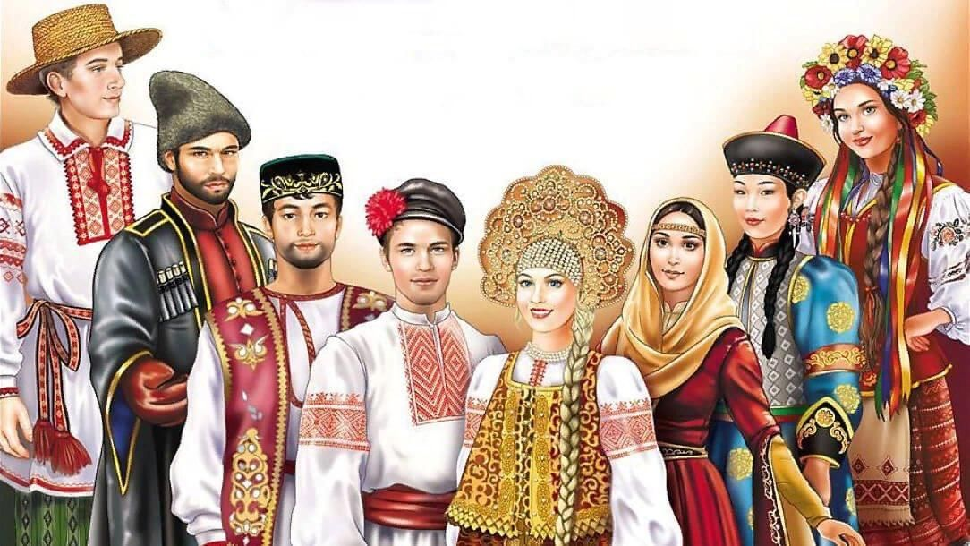
Национальность — принадлежность человека к определённой нации или к определённому национальному государству[
Говоря о национальном (этническом) составе России, как и любой другой страны, всегда подразумевают национальности, включая коренные малые и автохтонные (Аутохто́нность (от др.-греч. αὐτός «сам» + χθών «земля») — термин, обозначающий принадлежность по происхождению данной территории; автохто́нный — местный, коренной по происхождению) народы, которые образуют совокупность граждан государства.

Slide 6
Статистика. В составе населения России, численность которых составляет определенный «весомый» процент.
На 2010 год, в соответствии с данными всероссийской переписи, представленной Росстатом, данные выглядят следующим образом:
Русские составляют почти 77%. Что численно выражено приблизительно в 111 млн человек.
Татар в России проживает около 4%. По количеству граждан эта цифра более 5 млн человек.
Украинцы составляют 1,35%, что численно выражается почти в 2 млн населения.
Башкир – 1,1%, соответственно 1,5 млн человек.
Чувашей и чеченцев практически одинаково по численности – около 1%, а это приблизительно 1,4 млн человек.
Армян чуть меньше – 0,8% – в количественном измерении это 1,1 млн граждан РФ.
Аварцев – 912.000, что соответственно составляет 0,6%.
Мордвы – 744.000, что соответствует 0,5%.
Казахов – 647.000 – а это соответственно 0,45%.
Азербайджанцев – 603.000 – в процентном соотношении 0,42%.
Остальные народы численно не превышают полумиллиона населения Российской Федерации.

Slide 7
Статистика. На начало 2020 года по Ханты-Мансийскому округу – Югре Росстат приводит следующие актуальные данные:
На начало календарного периода численность жителей составила 1.674.676 человек.
Регион – лидер по рождаемости русской части населения. Коэффициент рождаемости составляет за последние несколько лет – 16,2, по сравнению с общероссийским в 12,6.
Этнический состав
Рассматривая этнический состав АО ХМАО – Югра, стоит отметить следующий состав населения в советский и постсоветский период:
Преобладают здесь русские приблизительные цифры – от 72% при СССР до 68% в современной России.
Татары наоборот увеличили численность в Ханты-Мансийском округе с 2% до более, чем 7%.
Следующими по количеству идут украинцы – начиная с послевоенного периода они увеличили количество с 2% до более, чем 7%.
А вот ханты – коренное население Ханты-Мансийского округа, на 2020 год составляют всего лишь немногим более 1%. Хотя в советский период здесь проживало более 9%.
Также здесь проживают башкиры, белорусы, чуваши, кумыки, манси, узбеки, таджики, чеченцы, немцы, армяне, ногайцы, киргизы и другие народности, но в соизмеримо меньшем количестве.

Slide 8
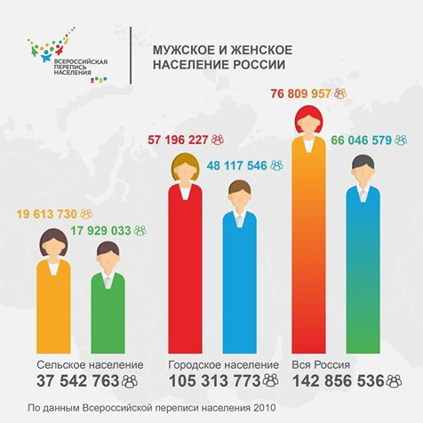
Статистика
Это интересно!

Slide 9
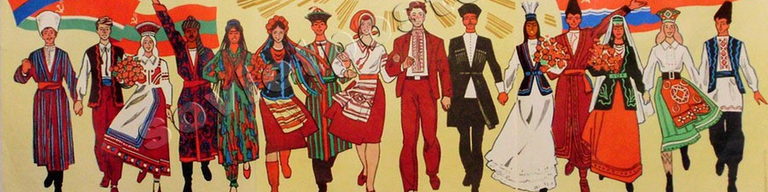
Что объединяет все народы России?
Народы Российской Федерации объединяет:
Язык - русский. Русский язык является основным средством межнационального общения народов России в соответствии со сложившимися историко-культурными традициями.
Объединяет единая история.
Объединяет тесные экономические связи, территория.
Объединяет родственные связи.

Slide 10
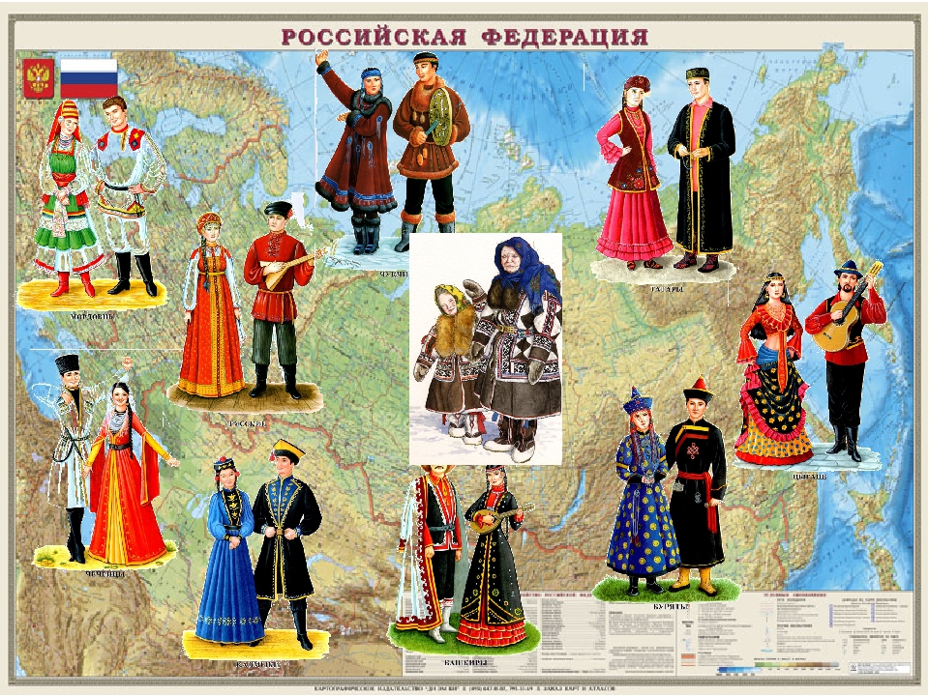
Ответь на вопрос:
Чем один народ отличается от другого?

Slide 11
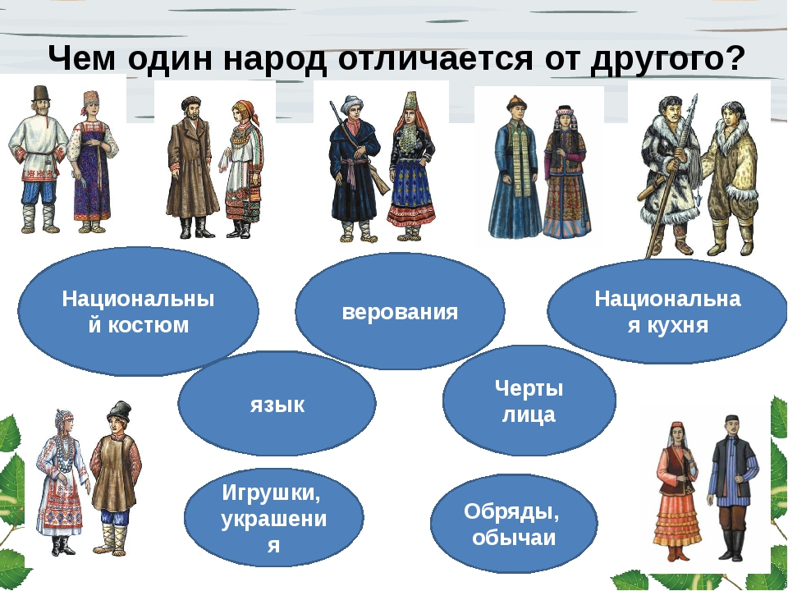

Slide 12
Чем отличаются народы друг от друга?
Наша страна занимает огромную территорию. И населяют её люди разных национальностей. Всем хватает места. Народы живут в мире и согласии.
Вспомните, какие народы вы знаете? Какие народы населяют наш край Югру?
У каждого народа есть свои традиции.
Традиция- это то, что перешло от одного поколения к другому. Например: идеи, взгляды, вкусы, образ действий, обычаи.
- Какие традиции соблюдаются в вашей семье?
- А еще все народы отмечают праздники, какие праздники вы знаете?

Slide 13
Язык народа моего…
Народы России говорят более чем на 100 языках и диалектах, принадлежащих к индоевропейской, алтайской и уральской языковым семьям, кавказской и палеоазиатской языковым группам.
Основной закон нашей страны закрепляет право народов России использовать на своей территории и изучать в образовательных учреждениях помимо русского языка национальный язык.
Узнай на каком языке говорят твои родные?
К какому народу принадлежишь ты?
Знаешь ли ты традиции, культуру, родной язык своего народа?

Slide 14
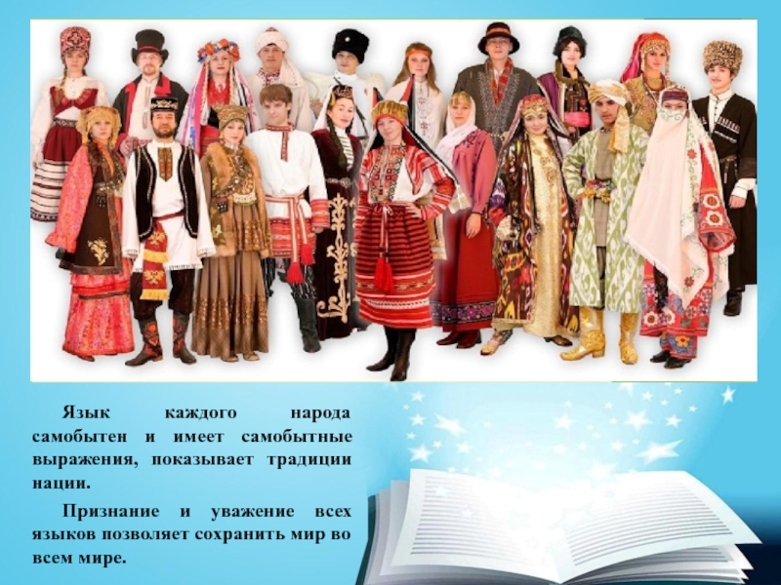
… О родной мой язык, язык моих предков, мой язык, ты дал мне понять этот мир…
Юван Шесталов

Slide 15
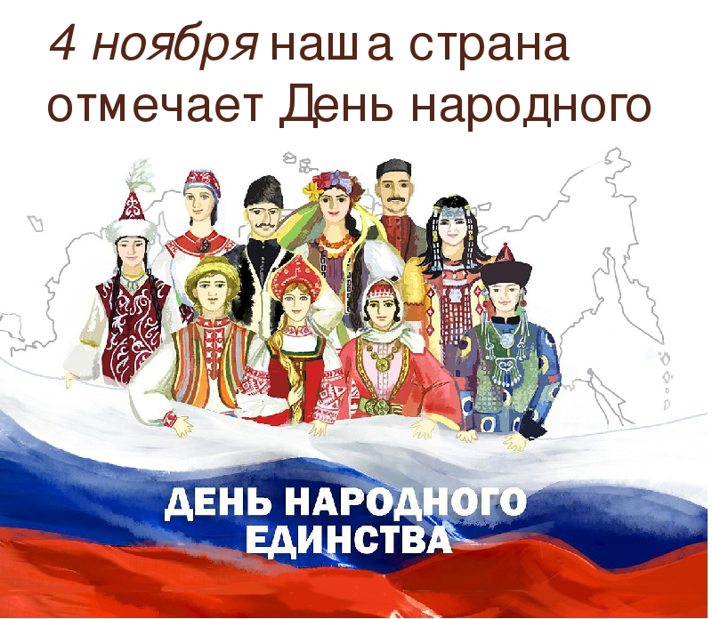
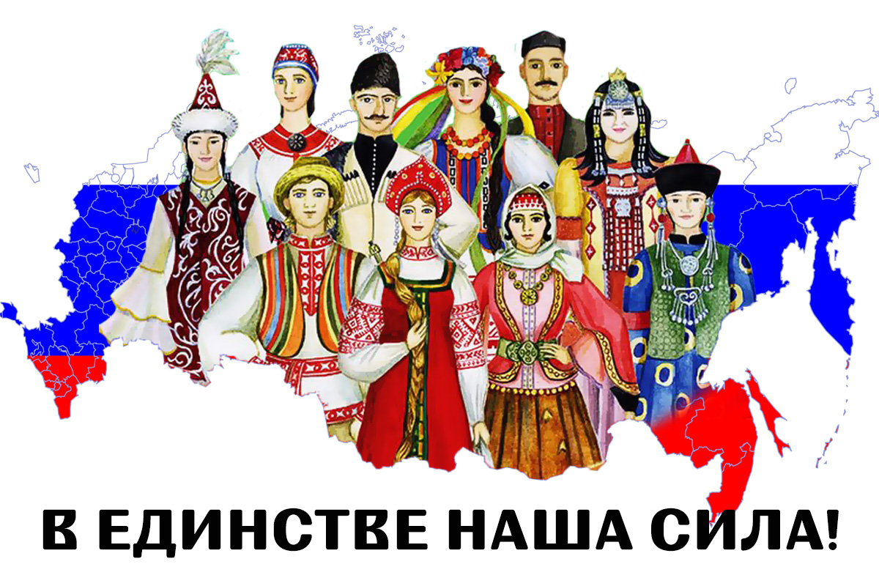

Slide 16
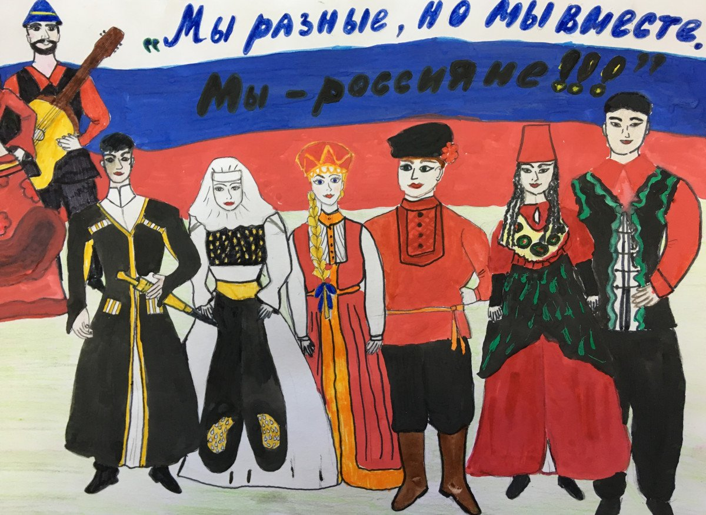
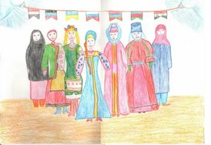
Нарисуй рисунок к Дню единства!
Отправь фотографию рисунка на электронную почту: belavskay@rambler.ru

Slide 17
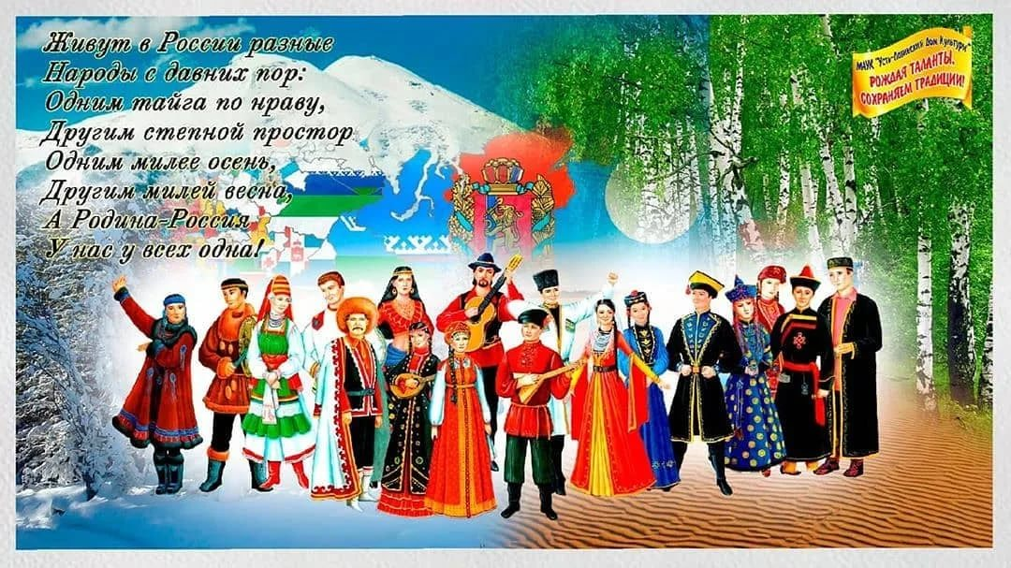
Ты живешь в многонациональной России!
Ты живешь в многонациональной Югре!

